Slide 1
Внеклассное мероприятие
«В гостях у
Самуила Яковлевича
Маршака»

Slide 2
Самуил Яковлевич Маршак

Slide 3
С.М. Маршак родился 3 ноября 1887 году в Воронеже. Рано, еще в детстве, начал писать стихи.
Он вспоминал: “… пристрастие к стихам появилось у меня с самого раннего возраста. В сущности, “писать стихи я начал до того, как научился писать. Я сочинял двустишия устно, про себя, но скоро их забывал”.
Читать он научился тоже рано, сидя во время занятий рядом с братом, с которым занимался учитель.

Slide 4
В своих воспоминаниях Маршак видит себя непоседой, шалуном:
“Признаться, я очень редко бывал “хорошим мальчиком”. То ввязывался на дворе в драку, то уходил без спросу в гости, то разбивал абажур от лампы или банку с вареньем. В раннем детстве я не ходил, а только бегал”.
Но Маршак был очень старательным и любил учиться. Учась в гимназии, он увлекался древними языками, литературой, и делал переводы. Много писал для детей стихи, сказки, загадки, пьесы..

Slide 7
Самуил Яковлевич, будучи ещё совсем молодым человеком, поехал учиться в Англию. Чтобы лучше изучить язык, он пешком совершал большие путешествия по английским деревням и сёлам. Он узнал и полюбил английскую поэзию и начал переводить английских поэтов, народные баллады и песни.

Slide 8
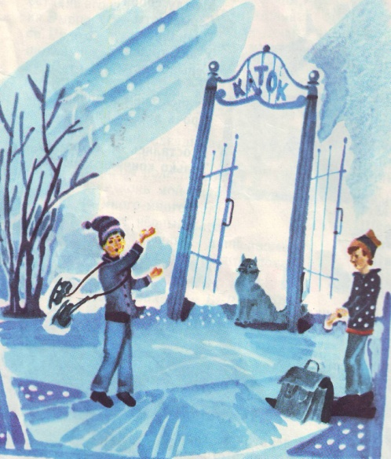
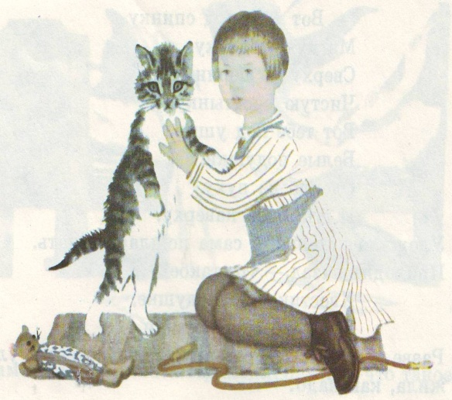
Назовите стихотворение по иллюстрациям

Slide 9
«Весёлая азбука»

Slide 10
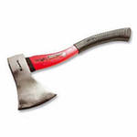
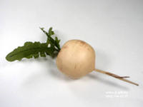
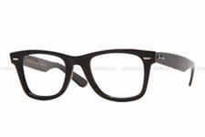
Т Е Р Е М О К

Slide 11
1. На какой улице жил рассеянный?
(На улице Бассейной.)
2. Что Рассеянный надел вместо рубашки?
(Брюки.)
3. А что надел вместо шапки и валенок?
(Сковороду и перчатки.)
4. Что хотел остановить рассеянный у “трамвала”?
(Вокзай.)
5. Что рассеянный отправился покупать в буфет?
(Билет.)
6. А что он хотел купить в кассе?
(Бутылку квасу.)
7. В какой вагон он сел?
(В отцепленный.)
8. Сколько суток сидел он в вагоне?
(Двое.)
9. Что рассовал под диваны в вагоне?
(Узлы и чемоданы.)

Slide 12
« Читатель мой особенного рода: Умеет он под стол ходить пешком. Но радостно мне знать, что я знаком С читателем двухтысячного года! »

Slide 13
Желаю вам цвести, расти, Копить, крепить здоровье. Оно для дальнего пути – Главнейшее условие.

Slide 14
Пусть каждый день и каждый час Вам новое добудет. Пусть добрым будет ум у вас, А сердце умным будет.

Slide 15
Вам от души желаю вам, Друзья, всего хорошего. А всё хорошее, друзья, Даётся нам недёшево!

Slide 16
Спасибо за внимание!

